Slide 1
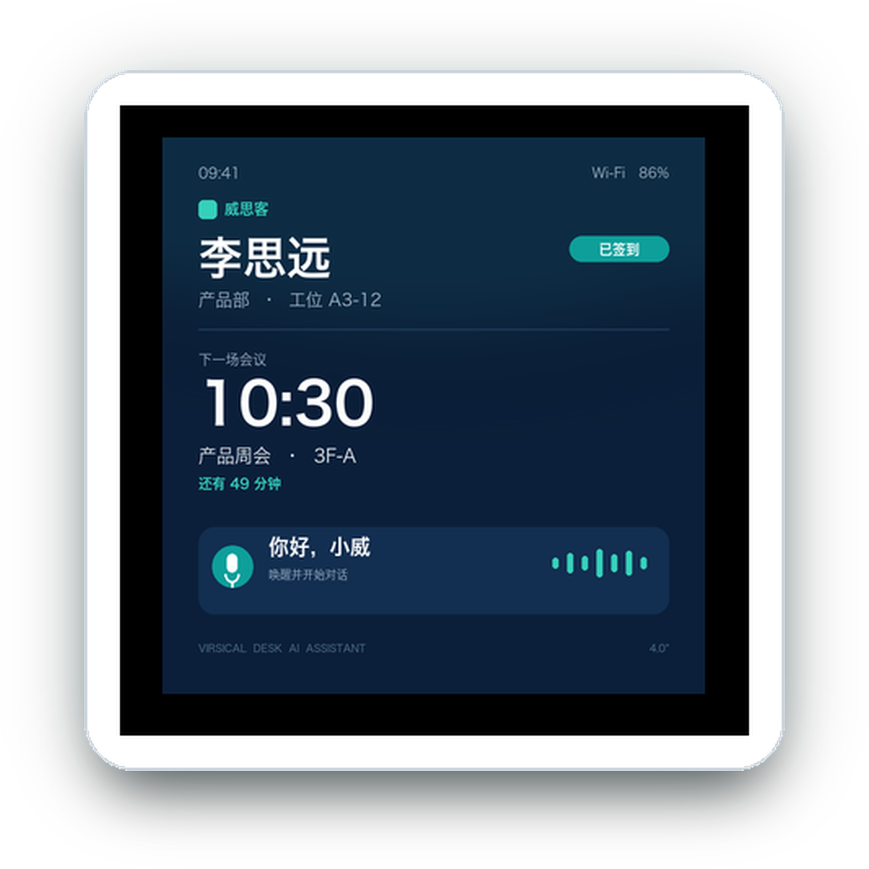

威思客 · 桌面 AI 助理
小威，
你的桌面 AI 工牌
日程、工位、空间和企业服务，
抬头就能看见，开口就能完成。
01
电子工牌
姓名、部门、工位、在场状态
一屏呈现，访客也能一眼识别。
02
会议与空间
产品效果示意
预约会议室/会议、下一场提醒
会议室指引，一句话搞定。
03
桌面服务
问环境、开灯调空调、智能体任务
FM 报修，不用打开电脑。
4 英寸 480×480 触控屏 · 双麦克风 / 双喇叭
5V / 1A Type-C 供电 · Wi-Fi 连接 · 86.5 × 86.5 × 14 mm
桌面摆放示意
产品效果示意；功能以实际交付版本为准。
Notes:
客户版封面：浅色、产品形态和一句话价值；不展开技术。

Slide 2
ONE VOICE, ONE WORKSPACE
威思客的能力，一句话就能调用
订会议室、调空调、发起智能体任务、报修——都不需要打开电脑。
会议与预约
环境与设备
预约会议室 / 会议
临时会议 · 下一场提醒
会议室指引
访客到访通知
温度 / 空气质量 / 占用
语音开灯、调空调
场景一键切换
第三方智能体
FM 设施服务
威思客服务平台接入
WorkBuddy / 豆包办公 / 千问 Go
语音任务 + 结果播报
语音说位置 / 设备 / 故障
自动生成报修工单
进度可查、完成通知
四句话，桌面上就能办
“帮我订明天 10 点、8 人的会议室。”
已预订 3F-A
小威
“现在会议室多少度？空调调到 24 度。”
24°C · 已调整
小威
“WorkBuddy 上今天还有什么待办？”
已同步 3 条
小威
“3 楼走廊的灯坏了，帮我报修。”
工单 FM-1024
小威
语音发起 · 桌面完成 · 结果播报
会议 · 工位 · 环境 · 设备 · 服务 · 智能体，统一由小威承接。
可扩展功能
工作时长分析
久坐提醒
喝水提醒
按企业需要开启；不改变现有使用方式，也不用安装多个客户端。
威思客 · 桌面 AI 助理 / 电子工牌
02 / 03
Notes:
四类能力 + 三句真实对话：重点讲第三方智能体与 FM 语音报修，脱离电脑/手机。

Slide 3
WHY IT MATTERS
它帮你解决哪些问题
把重复操作和分散信息，收回到桌面这一块屏。
到岗签到要开电脑 / 手机
订会议室要开电脑、找行政
→
落座一键或语音签到，工位状态自动更新
→
一句话查档期、订会议室、发会议
会议信息散落在日历 / 邮件 / IM
不知道环境、找不到遥控器
→
下一场会议、倒计时、会议室直接上屏
→
问温度/空气质量，语音开灯、调空调
离开电脑就办不了智能体任务
报修要打电话、填表、反复催
→
WorkBuddy / 豆包 / 千问结果
推送到桌面 AI 助理并报备。
→
语音说故障，自动生成工单，进度可查
工牌只是静态身份
桌面缺少 AI 入口
→
动态身份、在场状态、访客与新人识别
→
免提唤醒“你好，小威”，随时可用
适合所有工位场景
固定工位
共享工位
混合办公
多园区组织
设备与接口
供电
网络
拾音
播放
交互
5V / 1A
Wi-Fi
双麦克风
双喇叭
4" 触控屏
Type-C
无线连接
远场拾音
语音播报
侧边按键
典型需求：共享工位、会议多、环境/能耗关注、企业智能体已上线、FM 报修量大。
威思客 · 产品与解决方案团队
03 / 03
产品效果示意；功能以实际交付版本为准。
Notes:
问题-解决与试点建议：强调企业已有智能体/FM 系统可以继续用。

